Slide 1
Взаємодія генів

Slide 2
комплементарність
епістаз
полімерія

Slide 3
Комплементарність виникнення нової ознаки за сумісного перебування в генотипі домінантних алелів різних генів

Slide 4
Комплементарність дає чотири випадки розщеплення в F₂

Slide 5
випадок перший обидва домінантних алелі не мають самостійного фенотипового прояву

Slide 6
у запашного горошку червоний колір квіток визначається одночасною наявністю алелів А і В. За відсутності в генотипі одного з них або обох разом квітки білі

Slide 7
При схрещуванні ААbb (білі) х ааВВ (білі) в F₁ усі рослини - з червоними квітками (АаВb), а в F₂ відбувається розщеплення 9 червоних : 7 білих

Slide 8
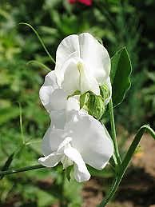
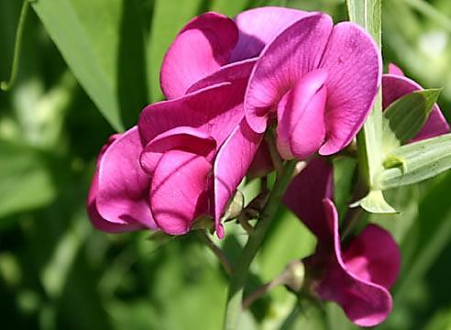

Slide 9
випадок другий один алель має самостійний прояв, а другий - не має

Slide 10
у кролів А -наявність пігменту а - відсутність пігменту В - нерівномірний розподіл пігменту вздовж волосини b - рівномірний розподіл

Slide 11
При схрещуванні ААbb (чорний) х ааВВ (білий) в F₁ всі кролі сірі АаВb, а в F₂ відбувається розщеплення 9 сірих : 4 білих : 3 чорних

Slide 12
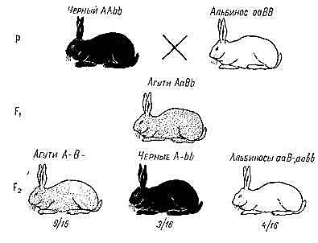

Slide 13
випадок третій обидва домінантних алелі мають самостійний прояв, при цьому нові фенотипи - різні

Slide 14
у хвилястих папужок А – жовтий колір В – блакитний колір АВ – зелений колір ааbb – білий колір

Slide 15
При схрещуванні ААbb (жовтий) х ааВВ (блакитний) в F₁ всі особини мають зелений колір, а в F₂ відбувається розщеплення 9 зелених: 3 жовтих: 3 блакитних: 1 білий

Slide 16
випадок четвертий обидва домінантних алелі ма­ють самостійний ОДНАКОВИЙ прояв

Slide 17
у гарбузів А - сферичний плід В - сферичний плід АВ – дископодібний плід ааbb - видовжений плід

Slide 18
При схрещуванні особин ААbb (сферична) х ааВВ (сферична) в F₁ усі рослини мають дископодібні плоди АаВb, а в F₂ відбувається розщеп­лення 9 дископодібних : 6 сферичних : 1 видовжений

Slide 19
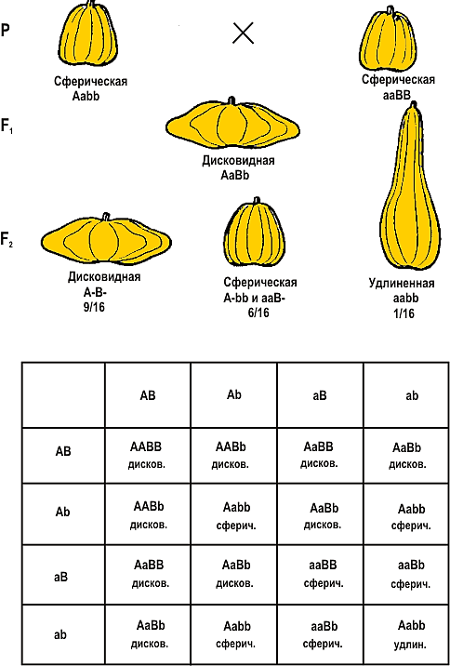

Slide 20
Епістаз пригнічення одного гена іншим

Slide 21
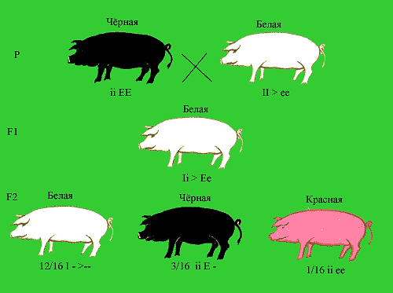

Slide 22
Полімерія однаковий прояв різних генів

Slide 23
полімерні гени позначають однаковими символами з цифровими індексами А₁ А₂ а₁ а₂

Slide 24
полімерія
кумулятивна
некумулятивна

Slide 25
Некумулятивна полімерія ступінь прояву ознаки не змінюється в залежності від кількості домінантних алелів

Slide 26
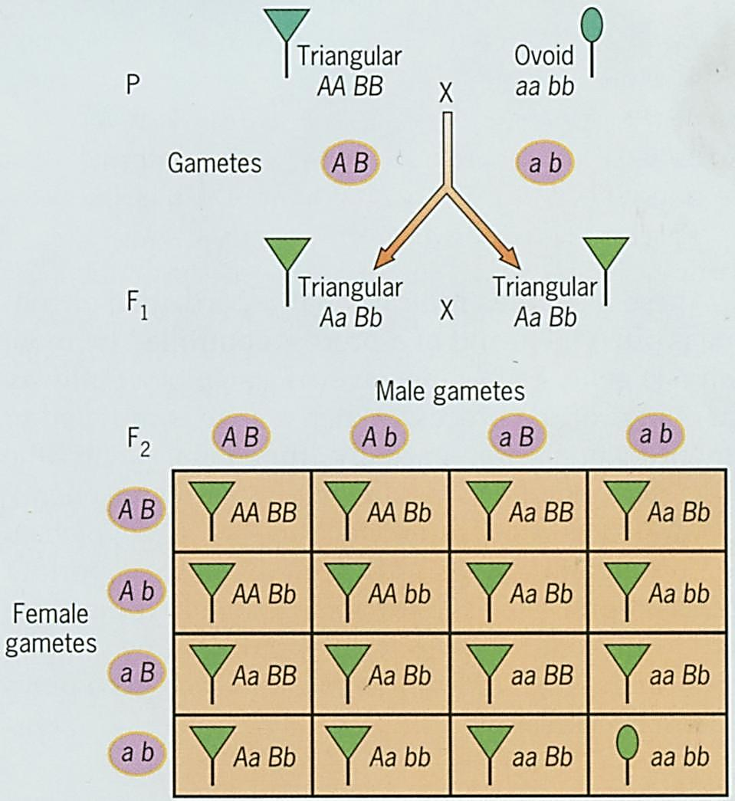

Slide 27
Кумулятивна полімерія ступінь прояву ознаки залежить від кількості домінантних алелів

Slide 28
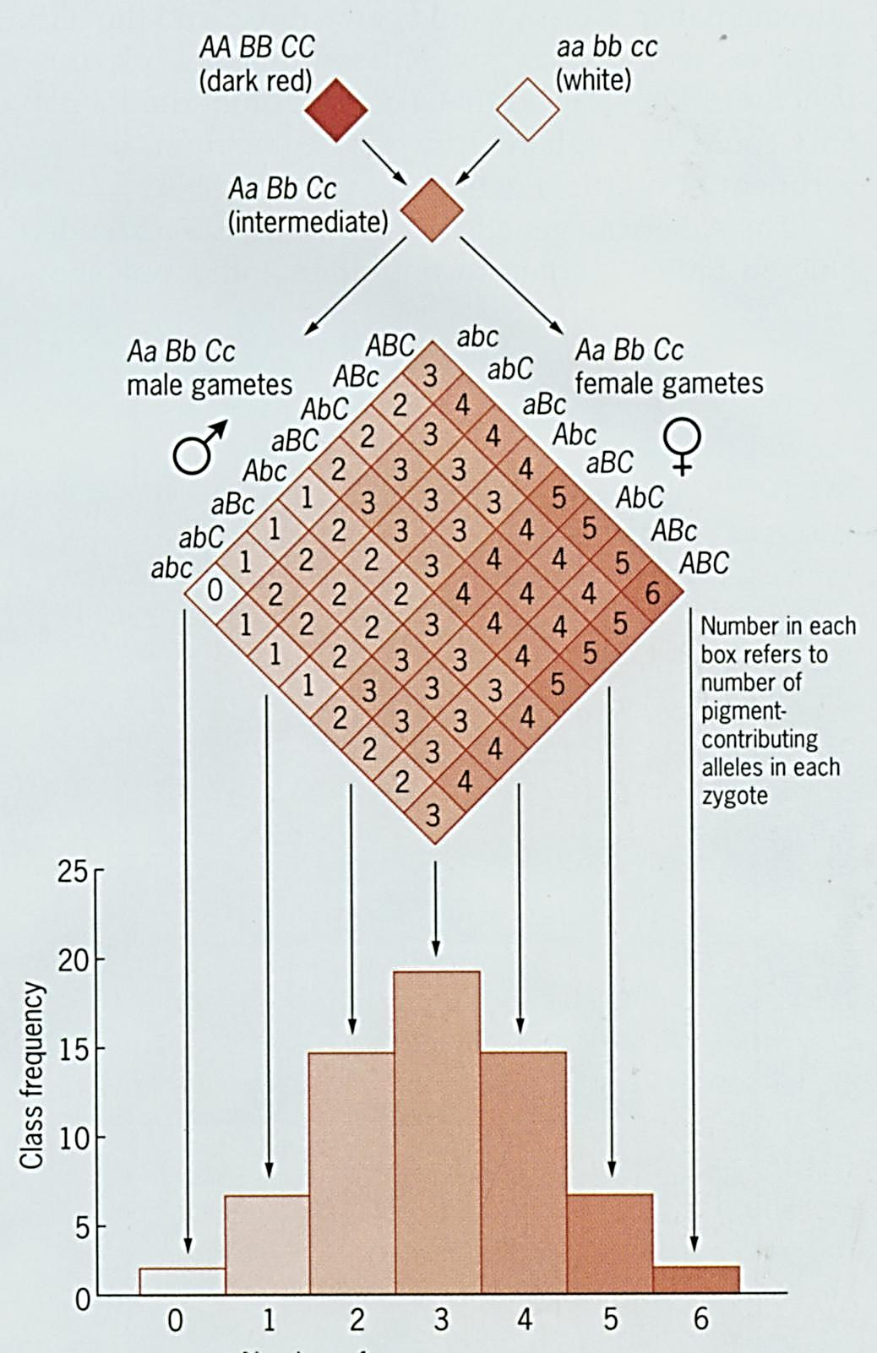
кумулятивна полімерія

Slide 29
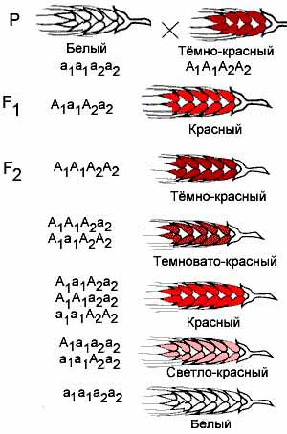

Slide 30
Плейотропія (множинна дія гена)

Slide 31
синдром Марфана мутація гена фібриліна

Slide 32
ознаки синдрому Марфана
арахнодактілія
аневризма аорти
дефект мітрального клапану
вивих кришталика

Slide 33
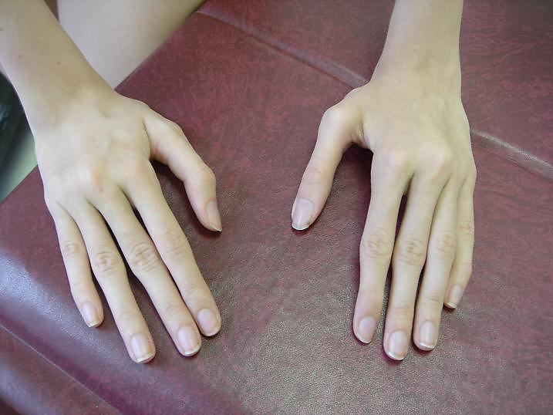

Slide 34
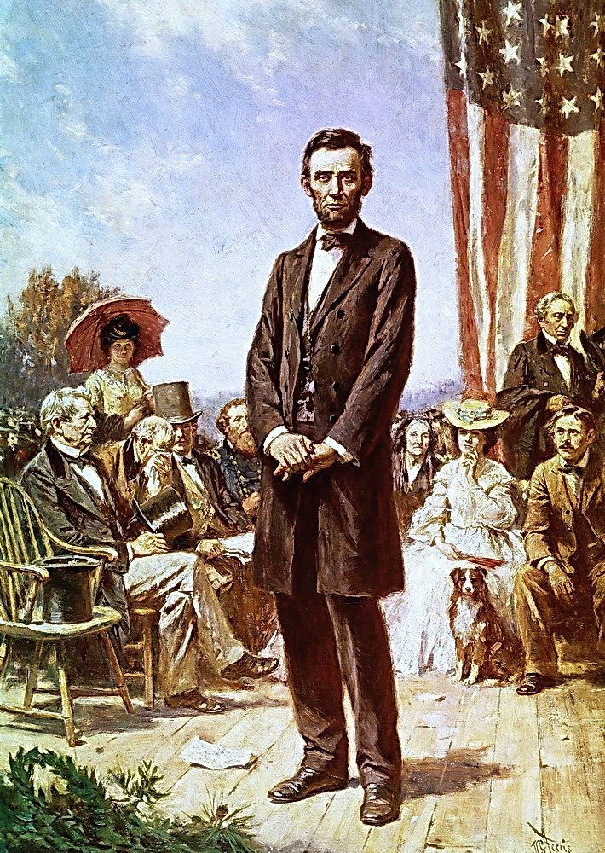
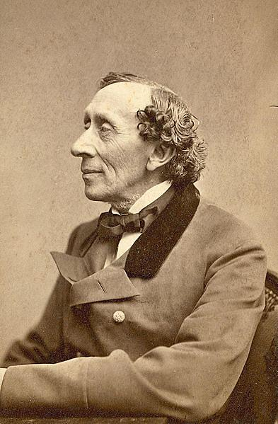

Slide 35
синдром Картагенера синдром нерухомих війок мутація гену дінеїну

Slide 36
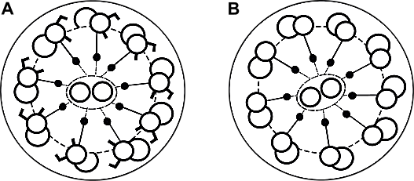

Slide 37
ознаки синдрому Картанегера
респіраторні хвороби
стерильність

Slide 38
Фенілкетонурія відсутність ферменту фенілаланін-гідроксилаза

Slide 39
ознаки фенілкетонурії
олігофренія
депігментація

Slide 40
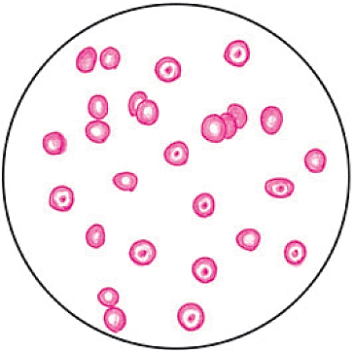
Таласемія хвороба Кулі (один із видів гемоглобінопатії)

Slide 41
гомозиготи tt нежиттєздатні

Slide 42
Гетерозиготи Tt
анемія
баштовий череп
порушення прикусу

Slide 43
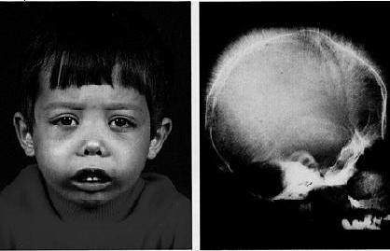

Slide 44
особливий випадок плейотропії домінантний алель має рецесивну летальну дію, тобто в гомозиготному стані призводить до загибелі особини

Slide 45
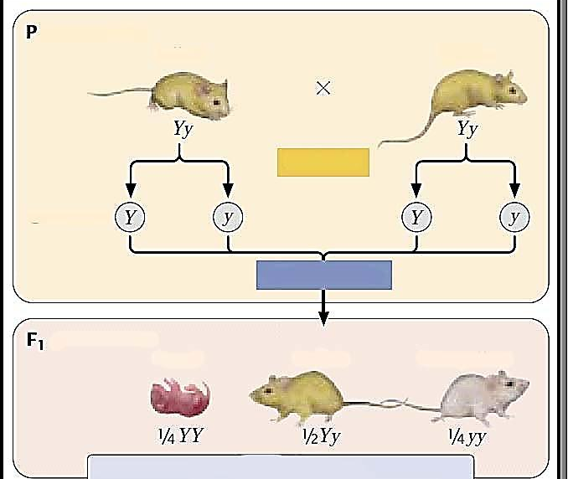
жовтий
жовтий
Запліднення
гине
жовтий
сірий

